Slide 1


Lipostick Fit
Aceleración metabólica
sin dañar la salud

Slide 2



2 MIL MILLONES DE PERSONAS TIENEN
UN EXCESO DE GRASA
De estos,
más de 650 millones
sufren
de obesidad
7.4 billones número total de la población
33% personas
Con exceso de peso
⅓ de ellos con obesidad
Notes:
El sobrepeso y la obesidad son la acumulación excesiva de grasa, que puede empeorar la salud. Para clasificar el exceso de peso, use el índice de masa corporal (MC).
MC = PESO / ALTURA2
Según la OMS, el diagnóstico de sobrepeso u obesidad en adultos se realiza en los siguientes casos:
MC mayor o igual a 25 - sobrepeso;
MC mayor o igual a 30 es obesidad.
En Rusia, se detectó sobrepeso en más del 50% de los hombres y el 60% de las mujeres, mientras que el 27% de los hombres y el 31% de las mujeres fueron diagnosticados con obesidad.
En la Unión Europea, más de 400 millones de personas tienen sobrepeso, de las cuales 150 millones son severamente obesas (según la OMS).
En los Estados Unidos, más de 2/3 de los adultos tienen sobrepeso u obesidad. El 45% del sobrepeso y el 67% de las personas obesas intentan perder peso.
La duración de vida en personas con obesidad se reduce en 5-20 años.
Fuente

Slide 3

DE AÑO EN AÑO
ESTE NÚMERO ESTÁ CRECIENDO
1978 a.
2018 a.
En los últimos 40 años
número de personas que sufren
obesidad aumentó
3 VECES
Notes:
¿Qué amenaza el obesidad?
Un aumento del MC es uno de los principales factores de riesgo para el desarrollo:
- enfermedad cardiovascular y accidente cerebrovascular, que son una de las principales causas de muerte en todo el mundo;
- diabetes;
- trastornos del sistema musculoesquelético (especialmente osteoartritis);
- enfermedades oncológicas (en particular, cáncer de endometrio, mama, ovarios, próstata, hígado, vesícula biliar, riñones y colon).
El riesgo de estas enfermedades no transmisibles aumenta con un aumento en el MC.
Fuente

Slide 4




CAUSAS DE APARECIÓN DE EXCESO DE GRASA
1
1. desequilibrio energético
mayor ingesta de calorías
necesidades energéticos del organismo
utilización de alimentos refinados
exceso de azúcar y sal
desequilibrio de grasas, proteínas, carbohidratos
refrigerios no controlados con alto contenido calórico
Notes:
La principal causa de obesidad y sobrepeso es un desequilibrio energético en el que
el contenido calórico de la dieta excede las necesidades energéticas del cuerpo.
Las siguientes tendencias se observan en todo el mundo:
aumento del consumo de alimentos con alta densidad energética (carbohidratos "rápidos")
alto contenido de grasa;
una disminución de la actividad física debido a la naturaleza sedentaria de muchos tipos de actividad,
los cambios en los métodos de moverse
la creciente urbanización.

Slide 5
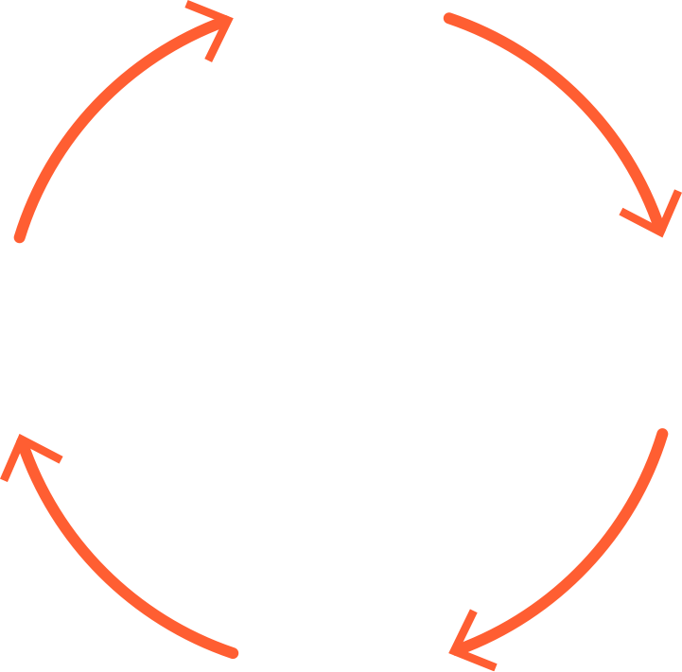
DESEQUILIBRIO ENERGETICO —
CÍRCULO VICIOSO
1
Comer en exceso y
aumentar peso y más volumen
La aparición rápida del hambre
Dieta de simples
carbohidratos y grasas
Aumento brusco del azúcar
en la sangre y rápido regreso
de la sensación de hambre
Notes:
¿Qué es el desequilibrio energético?
La comida eleva los niveles de glucosa en la sangre. Los alimentos con carbohidratos provocan un aumento del azúcar. En respuesta a su aumento, se produce la hormona insulina. Es necesario reducir la concentración de glucosa en la sangre. Las células musculares comienzan a absorber la glucosa. Si hay mucho azúcar, se convierte en grasa y se transfiere a las células grasas, como celdas para su posterior almacenamiento.
La cantidad de insulina liberada es mayor, cuanto mayor sea el nivel de glucosa en la sangre. Incluso después de que el nivel de azúcar se reduzca a niveles normales, la cantidad residual de insulina continuará bajando la glucosa por un tiempo, causando hambre y comer en exceso.
El riesgo de desequilibrio energético se aplica a todas las edades..
¿Qué amenaza un fuerte aumento del azúcar en la sangre?
Comer cualquier alimento, no solo dulce, aumenta la concentración de glucosa en la sangre. Normalmente, su nivel es de 3.3 a 5.5 mmol / l. Estos indicadores cambian a lo largo del día: por ejemplo, tan pronto como comemos un producto con un alto contenido de carbohidratos, los niveles de glucosa pueden aumentar a 10 mmol / l en solo veinte minutos. No hay peligro para la salud en esto: es un aumento temporal del azúcar.
Si un aumento en los niveles de glucosa ocurre con mayor frecuencia y se vuelve crónico, entonces se puede desarrollar diabetes tipo 2. Esta es una enfermedad grave: provoca alteraciones en el funcionamiento del corazón y los vasos sanguíneos, los riñones, los ojos y otros órganos. Un nivel demasiado alto de azúcar en la sangre es muy peligroso en las primeras etapas del embarazo.

Slide 6





RAZONES de aparición de exceso
de grasa
2
2. RALENTIZACIÓN DEL METABOLISMO
trastorno de la tasa metabólica
falta de actividad física
alteración del sueño
la edad
alimentación incorrecta
diversas enfermedades
Notes:
¿Qué es el metabolismo?
El metabolismo es la combinación de todas las reacciones químicas en el organismo que son necesarias para mantener la actividad vital. En el curso de estas reacciones, las sustancias que provienen de los alimentos, el agua y el aire se convierten (metabolizan) en sustancias propias de los tejidos o en productos finales que se excretan del organismo. Durante estas transformaciones químicas, la energía se libera y se absorbe

Slide 7
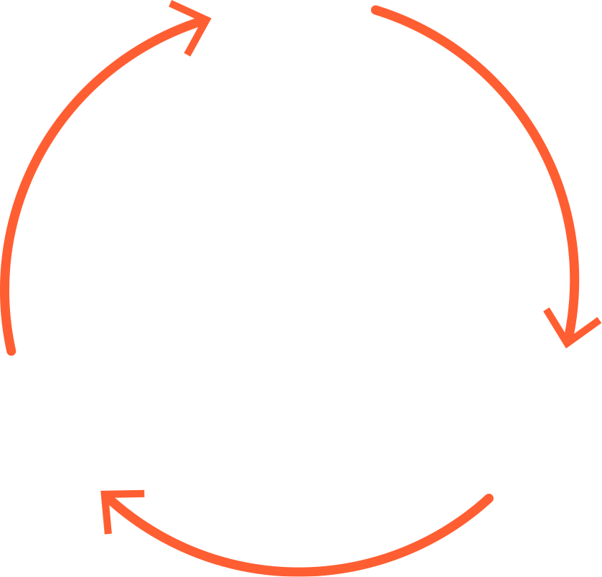
RALENTIZACIÓN DEL METABOLISMO
2
- esto es una violación de la tasa metabólica, cuando el organismo asimila y consume calorías lentamente.
El organismo asimila lentamente los alimentos, sin tener tiempo para obtener nutrientes.
El exceso de calorías se convierte en grasa y conduce a un aumento del volumen corporal
Una nueva comida ingerida se pone en capas al anterior y lleva al exceso de calorías
Notes:
¿Por qué el metabolismo lento impide a la pérdida de peso?
La comida que entra en el organismo no tiene tiempo para digerirse y asimilarse, convirtiéndose en los nutrientes necesarios para la síntesis. Es hora de una nueva comida, que se superpone a la anterior. Y en lugar de energía, se forma grasa. Un metabolismo demasiado lento conduce a una acumulación excesiva de grasa corporal y a la aparición de obesidad, lo que puede aumentar el riesgo de enfermedades cardiovasculares y diabetes.

Slide 8
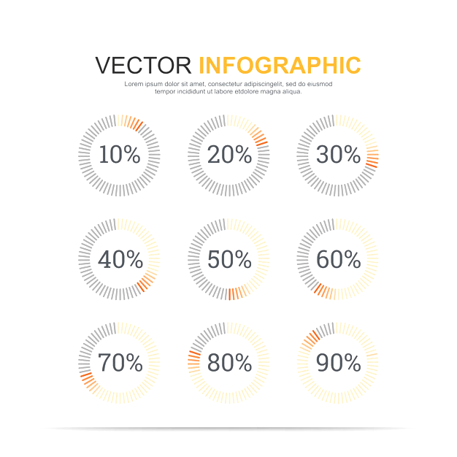
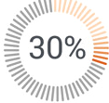
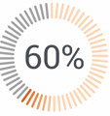
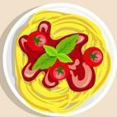
MÁS ACTIVO ES EL METABOLISMO,
MÁS RÁPIDO SE QUEMA LA GRASA
Una comida igual en calorías, dependiendo de la tasa metabólica, se asimila diferente.
se quema
Alta velocidad
metabólica
Velocidad media
metabólica
Metabolismo
retrasado
se depone
Notes:
¿Qué afecta la tasa metabólica?
Por los conceptos de "metabolismo lento" o "metabolismo rápido" nos referimos a la capacidad de mantener la armonía sin restricciones en los alimentos y la actividad física o, por el contrario, la tendencia a aumentar de peso fácilmente. Pero la tasa metabólica se refleja no solo en la apariencia. Incluso en personas sanas, el metabolismo es diferente. En las personas con un metabolismo rápido, se gasta más energía en funciones vitales, como el trabajo del corazón y el cerebro, al mismo tiempo que en las que tienen un metabolismo lento. Con cargas iguales, una persona puede desayunar y almorzar con croissants, quemar instantáneamente todas las calorías recibidas, y la otra aumentará de peso rápidamente, lo que significa que tienen una tasa metabólica diferente, que depende de muchos factores.

Slide 9

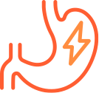


LO QUE AFECTA EL METABOLISMO
edad
(con la edad, el metabolismo
se ralentiza)
la composición corporal
(Que hay más en el organismo - grasa o masa muscular. Cuanto más músculo, mayor es el metabolismo)
termogénesis alimentaria
(energía que el cuerpo gasta en digerir los alimentos)
género
(hombre o mujer: en los hombres, el metabolismo es 5-10% más alto que en las mujeres)
actividad física
(cantidad total de calorías que gasta diariamente en cualquier actividad)
Notes:
¿De qué depende el metabolismo?
Hay factores en los que no podemos influir: herencia, género, tipo de cuerpo, edad (cuanto más viejo, más lento es el metabolismo). Otros factores pueden ser corregidos. Dichos parámetros dinámicos incluyen peso corporal, estado psicoemocional, organización de la dieta, nivel de producción de hormonas, actividad física. El tipo de cambio depende de la interacción de todo lo anterior.
Fuente

Slide 10

¿CÓMO ACELERAR EL METABOLISMO?
Notes:
Para no dañar el metabolismo, solo se requieren dos cosas: una dieta equilibrada y una actividad física óptima. Los extremos como agotador entrenamiento, dietas extremas, o el hambre pueden producir lo contrario de lo que desea. El organismo incluye una "reacción de supervivencia" y comienza a disminuir la velocidad del metabolismo, porque carece de energía entrante

Slide 11





LIPOSTICK FIT
- es un producto innovador para tu forma ideal*
Disminución del volumen corporal al acelerar el metabolismo
nuevo nivel de biodisponibilidad
gracias a la tecnología liposomal
formato moderno
porciones selladas
cómodo para llevar con usted
eficacia probada
componentes patentados
en la composición
El producto no contiene diuréticos, laxantes, esteroides, hormonas.
Notes:
LIPOSTICK FIT - es un producto innovador para la reducción segura del volumen corporal. La composición no contiene diuréticos, laxantes y hormonas esteroides.
Los componentes vegetales patentados en sinergia con la carnitina aceleran el metabolismo sin interferir con el sistema endocrino.
Lipostick Fit fue creado usando tecnología liposomal, lo que lo hace altamente efectivo y biodisponible.
Adecuado para aquellos que desean ajustar sus formas sin entrenamientos agotares y dietas estrictas.
- promueve la "quema" activa de las células grasas;
- evita la formación de depósitos grasos;
- Ayuda a controlar el apetito, evitando comer en exceso;
- compensa la falta de nutrientes necesarios para el metabolismo normal;
- Mejora la calidad del sueño.

Slide 12

PRODUCCIÓN
DEL FUTURO
parque industrial de nueva generación
desarrollos innovadores
producción ecológica y energéticamente eficiente
Notes:
Lipostick Fit se está creando en una producción única de alta tecnología
- Parque tecnológico de nueva generación. centro de investigación de 9 laboratorios integrados y producción de alta tecnología bajo un mismo techo.
-Desarrollos innovadores
en el campo de la creación de células madre vegetales y la introducción de una plataforma intelectual para el análisis genético de biodatos
=Producción energéticamente eficiente y ecológica
Más del 70% de la energía consumida por la producción es energía solar renovable. TCI es parte de la iniciativa Re100,
cuyo objetivo es utilizar al 100% las fuentes de energía renovables.

Slide 13
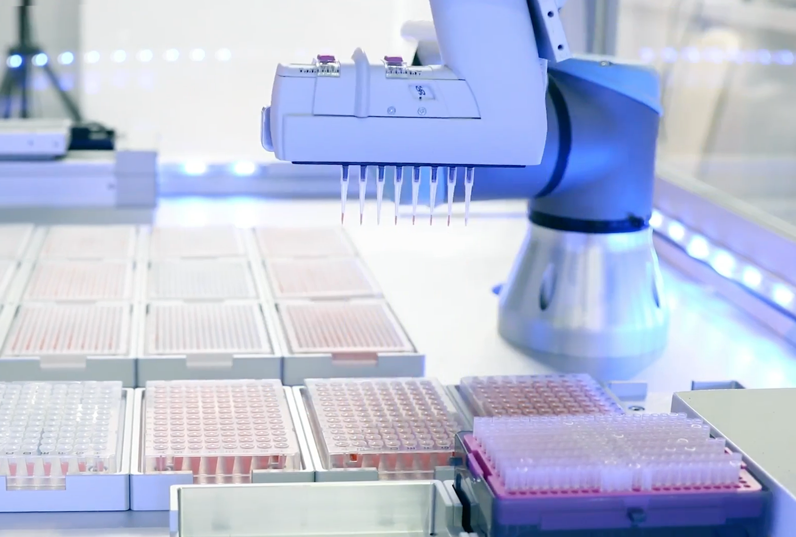




CONTROL DE CALIDAD
Más de 40 certificados
en conformidad con estrictos estándares
internacionales de producción
Notes:
Una serie de fábricas de clase S que superan con creces los estándares de la industria.
“Esto nos permite cumplir con la legislación de 43 países a los que exportamos. Nuestras fabricas altamente automatizadas son monitoreadas cuidadosamente las 24 horas del día. El proceso de producción está controlado por el sistema ERP más grande del mundo y está dirigido por un sistema de código de barras y las pruebas de preventa más rigurosas. La información de producción se transmite y sincroniza a través de “la nube”. El registro rastreado se guarda automáticamente para permitir que se establezca nuestro producto exclusivo, para aumentar la confianza del cliente y el valor del producto ".

Slide 14




ECOSISTEMA
ÚNICO
405 hectáreas de campos verdes fértiles
condiciones climáticas óptimas
cosecha suave

Slide 15
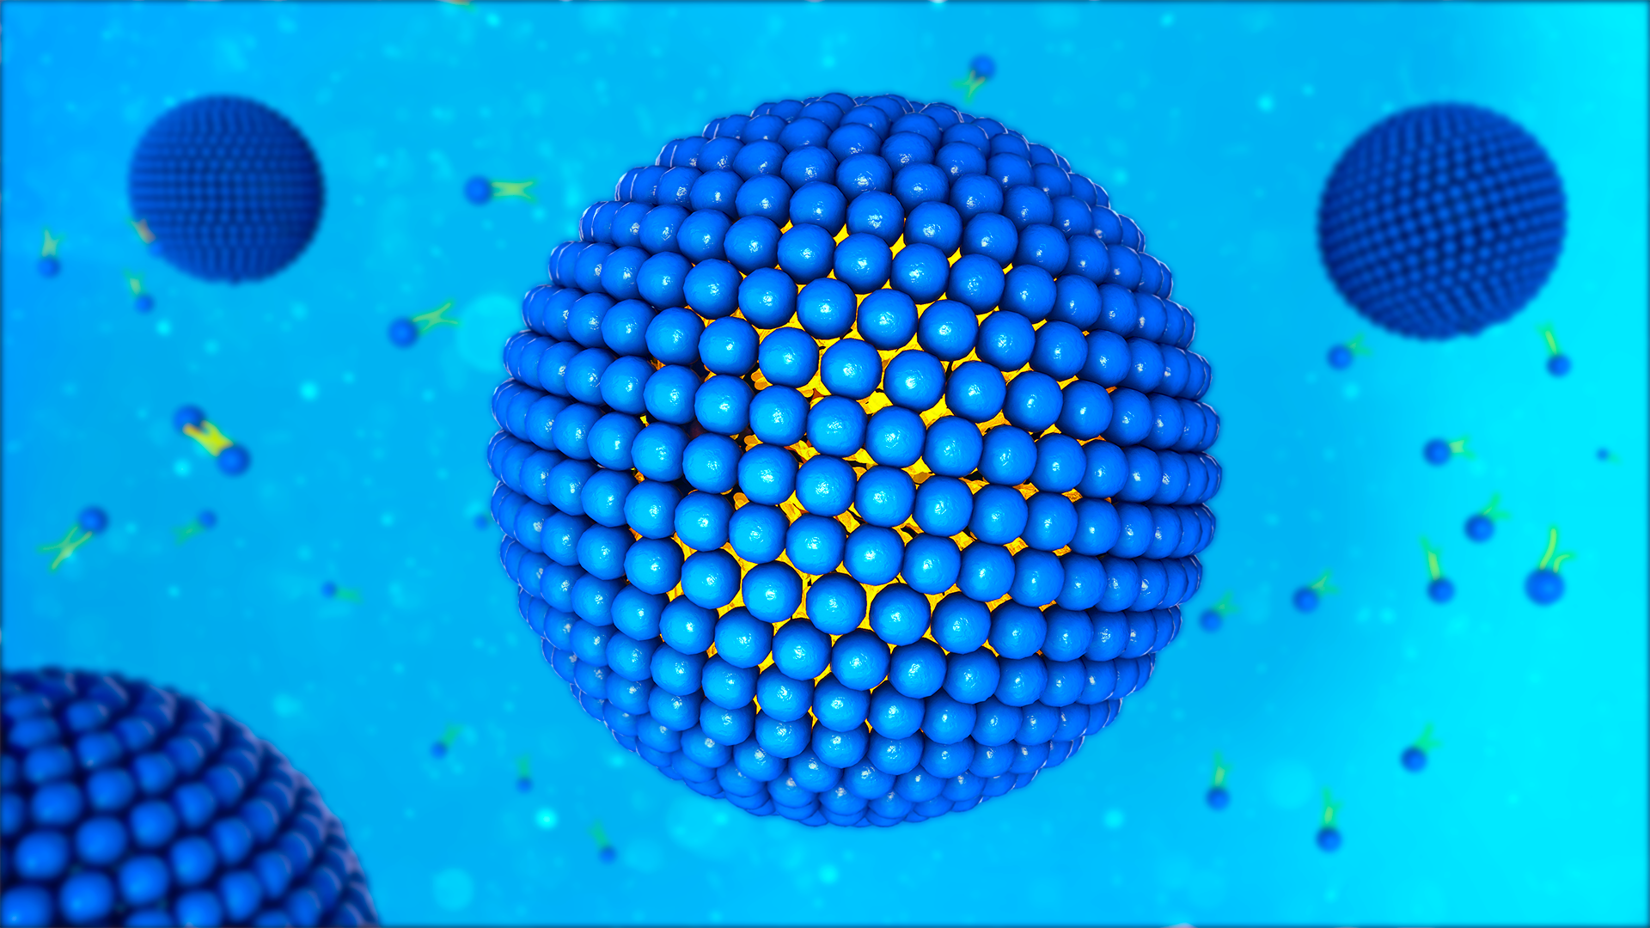
1 trillón
LIPOSOMAS
EN CADA GOTA
Notes:
Cada gota de Lipostick Fit contiene aproximadamente 1 trillón de liposomas pequeños, lo que aumenta significativamente la biodisponibilidad y la eficacia del producto.

Slide 16

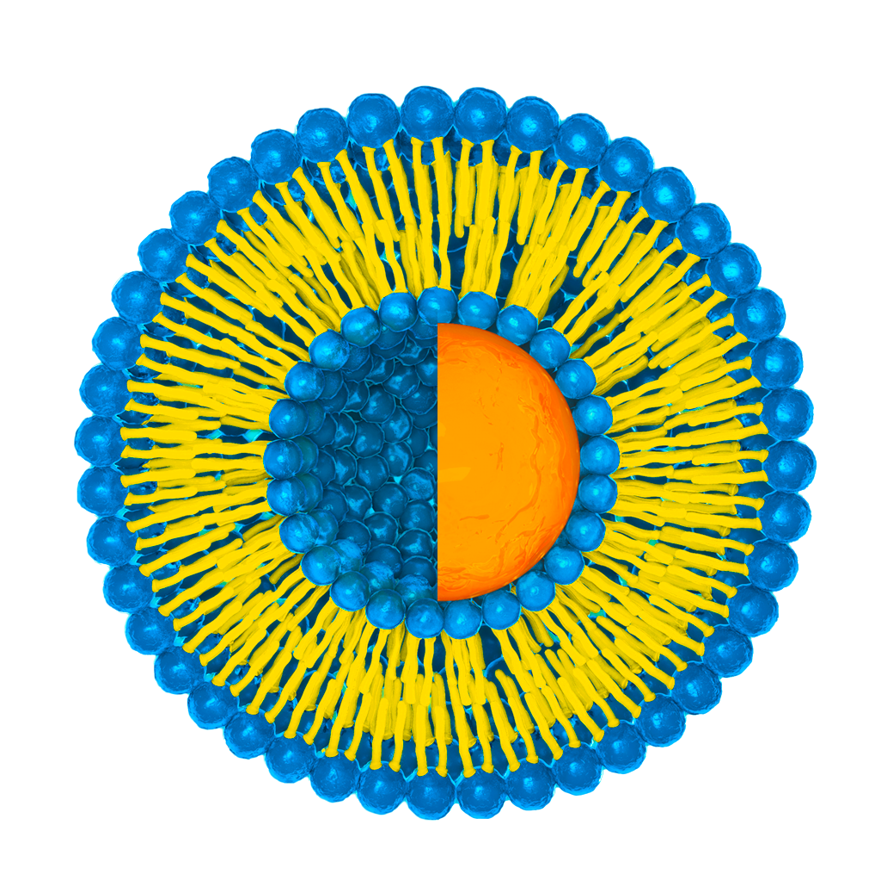
TECNOLOGÍA
ALTA BIO DISPONIBILIDAD Y EFICIENCIA DEL PRODUCTO
PROCESO DE DOS PASOS
Paso 1. Emulsificación
le permite mezclar varias sustancias difíciles de mezclar en un estado homogéneo.
Paso 2. Encapsulación en el liposoma
se coloca la emulsión resultante
en el liposoma para la entrega confiable y segura de la sustancia activa a la célula.
liposoma
Notes:
La tecnología liposomal protege las sustancias activas de la destrucción durante la digestión. Gracias a esto, el producto se absorbe lo máximo posible, lo que significa que funciona de manera más eficiente.

Slide 17
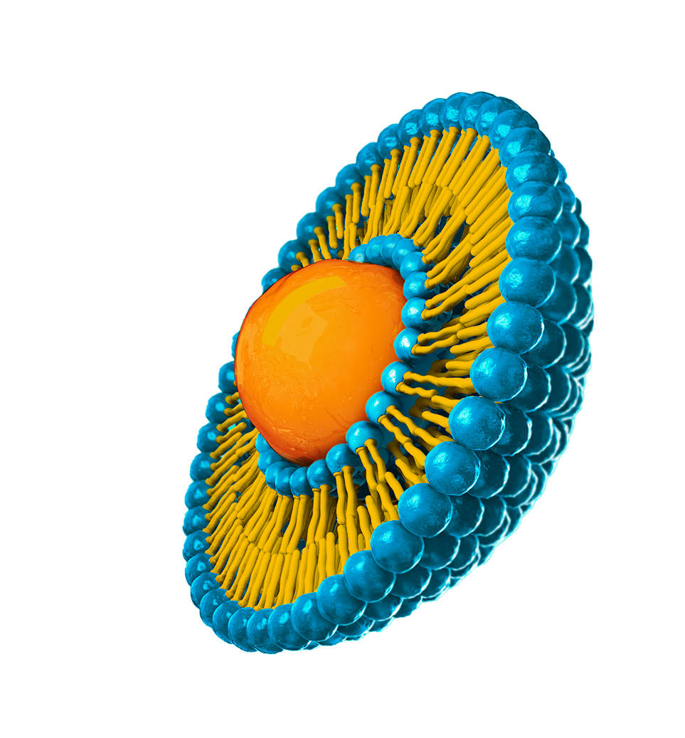
VENTAJAS CLAVE DE LOS LIPOSOMAS
BIODISPONIBILIDAD
La forma liposómical aumenta la biodisponibilidad del producto (comparado con otras formas).
BIOCOMPATIBILIDAD
Los liposomas están compuestos de fosfolípidos, sustancias similares al componente estructural principal de las membranas celulares.
LA SEGURIDAD
Contienen un mínimo de excipientes. y no irritan el tracto digestivo.
liposoma
Notes:
El liposoma es una forma moderna de suministro de sustancias activas, lo que aumenta su biodisponibilidad.
Las sustancias activas encapsuladas en un liposoma pasan a través del tracto digestivo hasta el punto de entrada al torrente sanguíneo bajo la protección confiable de la membrana de fosfolípidos.
La membrana del liposoma consiste en fosfolípidos, que son los principales componentes estructurales de las membranas celulares del cuerpo humano.

Slide 18



TECNOLOGÍA
SYNERGENE ™
le permite encontrar una poderosa fórmula sinérgica de componentes patentados
auto escáner
y pruebas de sinergia genética
Notes:
La empresa TCI ha desarrollado una plataforma de análisis genético de biodatos basada en inteligencia artificial. El sistema escanea las células a nivel genético y selecciona la fórmula sinérgica óptima de los componentes patentados.

Slide 19
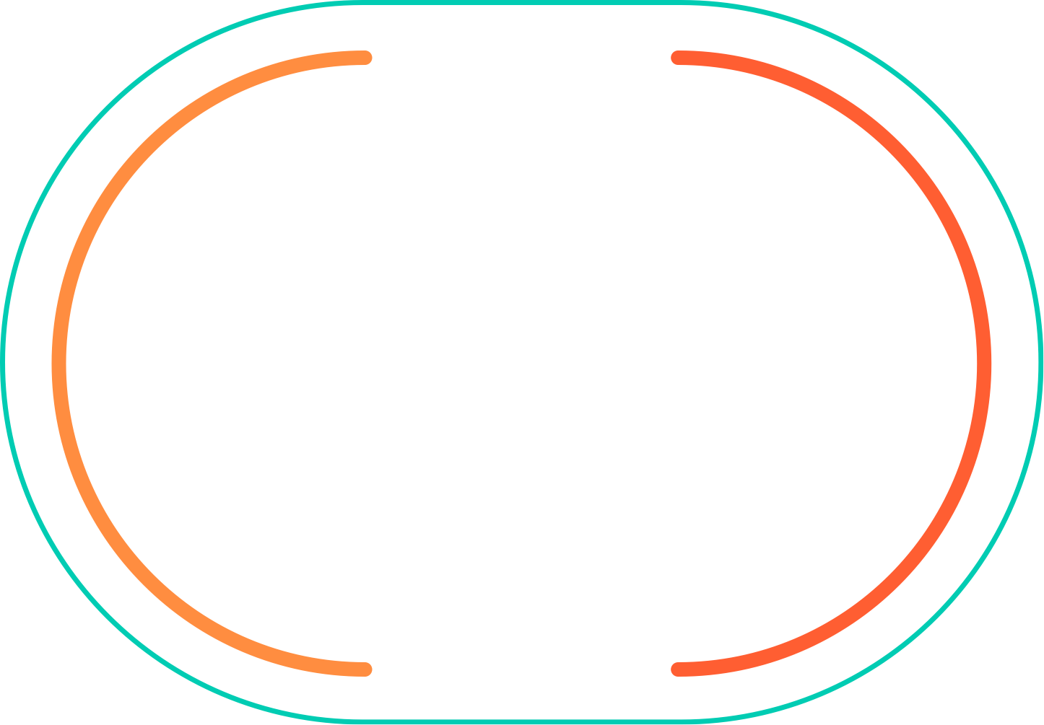
MEJORES QUEMADORES VEGETALES
DE GRASA
aumentan la resistencia y el rendimiento
aceleran el metabolismo
protegen
del estrés oxidativo durante la "quema" de grasas
contribuyen a la quema de grasa
complejo flavonoide patentado
extracto de granos de café verde
extracto de hoja de té verde
L-carnitina
jugo de noni
extracto de pimienta negra patentado
ayudan a reducir el volumen del cuerpo
reponen el suministro de oligoelementos
regulan la
circulación
regulan el suministro de
aminoácidos para descomponer la grasa

Slide 20

COMPLEJO PATENTADO DE
FLAVONOIDES
FLAVONOIDES DEL EXTRACTO DE CÁSCARA DE MANDARINA FERMENTADA (Citrus Reticulata)
La cáscara de los cítricos es rica en pectinas, flavonoides.
y aceite de limón.
Los componentes activos de la piel de mandarina ayudan a:
descomponer la grasa corporal;
acelerar el metabolismo de las grasas;
ralentizar la acumulación de grasa;
mejorar la calidad del sueño, un factor importante en la pérdida de peso
Notes:
El excelente complejo patentado de flavonoides de la cáscara de mandarina fermentada (Citrus reticulata) tiene una alta concentración de nobiletina y hesperidina, que aceleran el metabolismo y aumentan el consumo diario de energía. Debido a esto, el exceso de grasa no se deposita, sino que el cuerpo lo quema intensamente. En este caso, no hay sensación de hambre y se reduce el deseo de comer.

Slide 21
¿POR QUÉ ES TAN IMPORTANTE
EL PROCESO DE FERMENTACIÓN?
El proceso de fermentación aumenta significativamente la concentración de componentes bioactivos y también contribuye a la síntesis de nuevos flavonoides.
317.0
300
nobiletina
211.0
200
3-metoxinobiletina
100
х 10
21.0
NOBILETINA Y 3-METOXINOBILETINA
aceleran la descomposición de las grasas y previenen la formación de grasa corporal.
0
extracto
de cáscaras
Fermentadas de cítricos
extracto de
cáscara de cítricos
Notes:
¿Qué es la fermentación de cáscara de cítricos?
¿Qué es la fermentación de cáscara de cítricos? Estos son procesos naturales que se producen en la cáscara de los cítricos bajo la influencia del oxígeno, la temperatura, la humedad y las manipulaciones mecánicas (por ejemplo, molienda, fricción). Durante la fermentación, la concentración (9 veces) del bioflavonoide nofiletina aumenta significativamente en la cáscara de los cítricos, y también se forma 3-metoxinobiletina, que no se encuentra en la cáscara de los cítricos frescos.
Datos del informe técnico sobre el estudio en el laboratorio del fabricante. Año 2018.

Slide 22
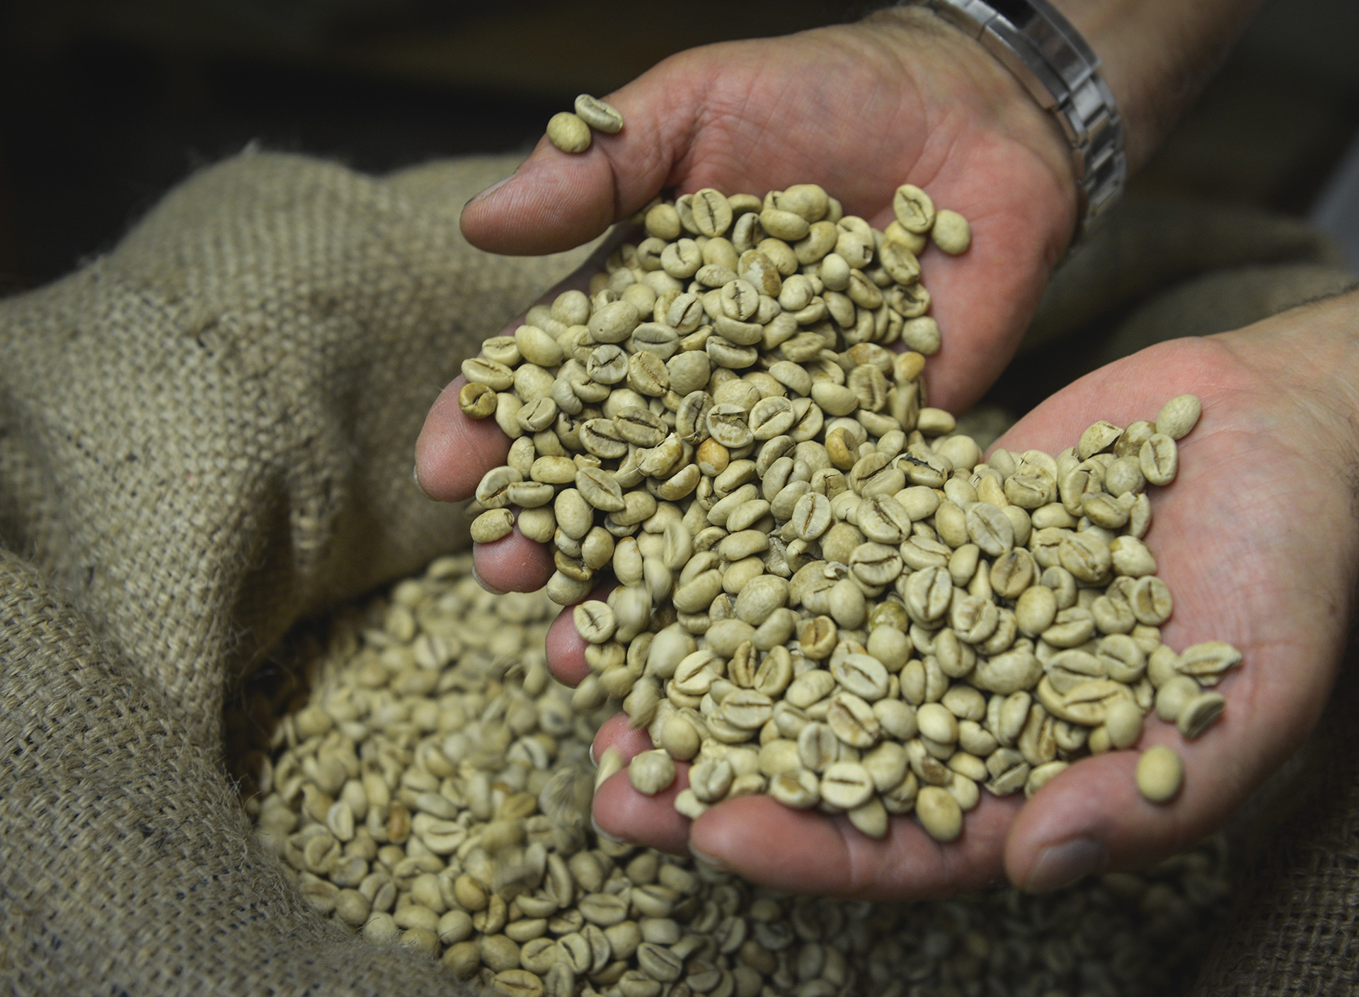
EXTRACTO DE
GRANOS DE CAFÉ VERDE
Los granos de café (verde) sin tostar
son ricos en ácido clorogénico
y cromo, que:
contribuyen a la aceleración del metabolismo;
ayudan a controlar el apetito;
aumentan la resistencia y el rendimiento
Notes:
El extracto de café verde en grano contiene ácido clorogénico, que mejora la descomposición de las grasas y también ayuda a regular los niveles de glucosa en sangre.
El cromo, que es parte de los granos de café verde, ayuda a controlar el apetito y reduce el hambre.

Slide 23

EXTRACTO DE HOJAS DE TÉ VERDE
Esta planta es rica en una variedad de antioxidantes, incluidos los polifenoles, por lo que:
activa el metabolismo;
fortalece los vasos sanguíneos, manteniendo su elasticidad;
contribuye al funcionamiento normal del sistema cardiovascular;
promueve la longevidad activa.
Notes:
El extracto de hojas de té verde es rico en polifenoles - potentes antioxidantes vegetales que protegen al organismo del envejecimiento temprano, fortalecen los vasos sanguíneos, estimulan la descomposición de las grasas y aceleran el metabolismo.

Slide 24
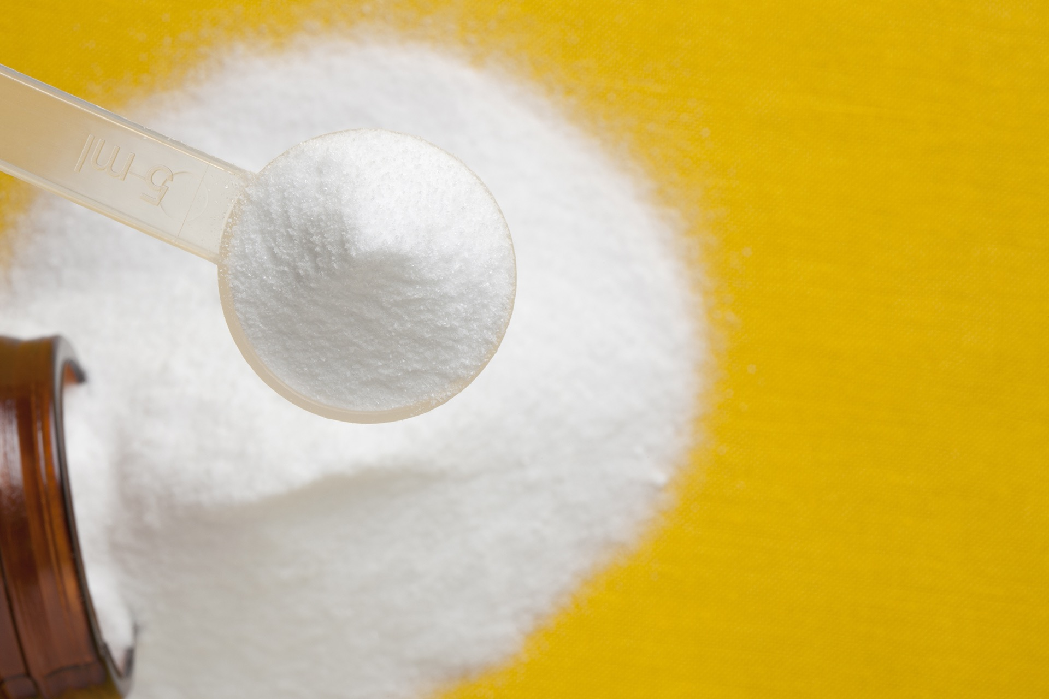
L- CARNITINA
Aminoácido, una sustancia similar a la vitamina que mejora la descomposición de las grasas, dirigiéndolas en las mitocondrias - "estaciones de energía" de las células del organismo, donde la grasa se oxida y se libera energía.
Ayuda a reducir la grasa corporal;
Previene la acumulación de grasa en las células;
Especialmente eficaz para quemar grasa durante el ejercicio.

Slide 25

JUGO DE NONI
El jugo de "fruta reina" se somete a una fermentación especial para aumentar la concentración de sustancias activas, aumentar la biodisponibilidad y mejorar el sabor.
Una rica fuente de enzima - antioxidante superóxido dismutasa y polifenólica.
Resiste procesos inflamatorios crónicos que contribuyen al aumento de peso.
Apoya la salud cardiovascular.
Notes:
Noni (Morinda Citriflora) también se llama la "Reina de las Frutas". Está muy extendido en Hawái, el Pacífico Sur, India, el sudeste asiático y países tropicales cerca del ecuador. El país de origen del jugo de noni para nuestro producto es Hawái.
El jugo de noni es conocido por su alto contenido de antioxidantes.
Los antioxidantes previenen el daño a las células causado por la exposición a los radicales libres. Para mantener la salud, nuestro cuerpo necesita un equilibrio saludable de antioxidantes y radicales libres.
Los principales antioxidantes del jugo de noni incluyen betacaroteno, iridoides y vitaminas C y E.

Slide 26
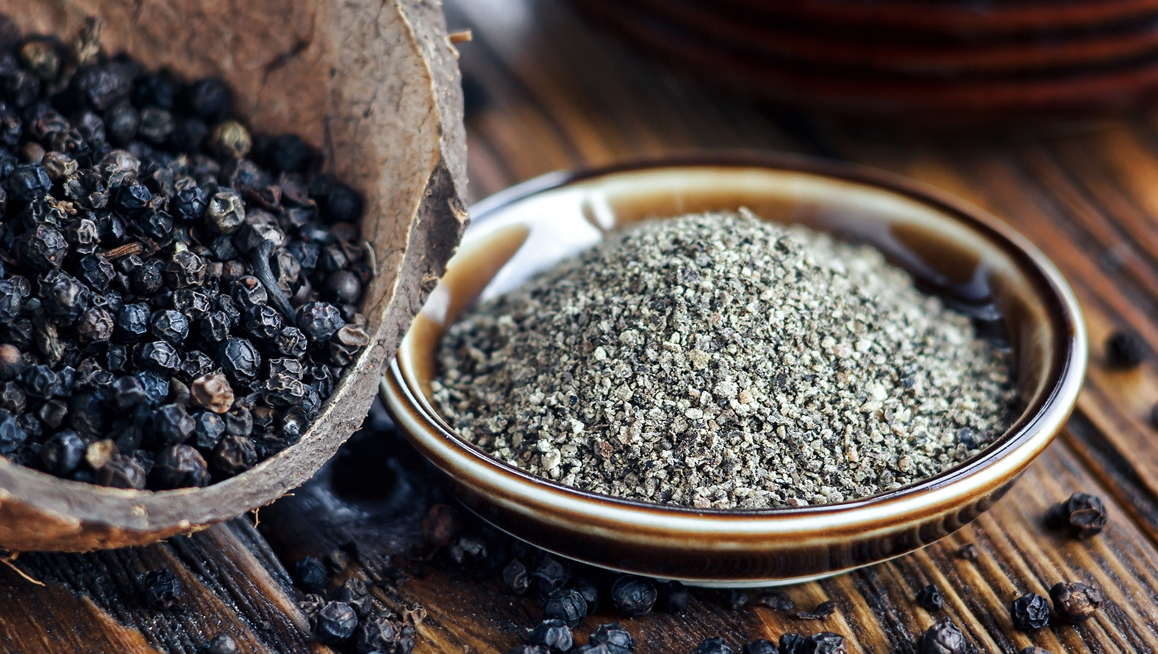
EXTRACTO DE PIMIENTA NEGRA PATENTADO (BIOPERINE®)
Contiene el 95% del principio activo piperina. La piperina mejora la circulación sanguínea en el tracto digestivo y absorción de
nutrientes saludables:
vitamina C, biotina, aminoácidos, macro
y oligoelementos. También aumenta la efectividad de los componentes de la fórmula. Lipostick Fit.

Slide 27





LIPOSTICK FIT: TU FORMA IDEAL
promueve la "quema" activa de grasa;
compensa la falta de nutrientes necesarios para el metabolismo normal;
previene la formación de grasa corporal;
mejora la calidad del sueño.
Ayuda a controlar el apetito, evitando comer en exceso

Slide 28

SIN DAÑAR LA SALUD
El producto no contiene:
1
2
3
diuréticos
laxantes
hormonas esteroides
eliminan activamente el líquido, pero no queman grasa
eliminan líquido y contenido intestinal, pero no queman grasa
algunos tipos de esteroides ayudan a reducir la masa grasa
Notes:
Quemadores de grasa peligrosos:
-Los diuréticos eliminan activamente el líquido del organismo y, con él, el más importante electrolito de potasio. El uso de tales compuestos conduce a la deshidratación, mal funcionamiento de los riñones, el corazón y el sistema nervioso, depresión, una fuerte disminución de la tensión.
- Los compuestos a base de hormonas esteroides dar un efecto rápido, pero su uso está asociado con altos riesgos médicos y violación de la ley. Para la salud, se asemejan a trastornos mentales irreversibles, mal funcionamiento del hígado y los riñones, función sexual deteriorada e infertilidad en mujeres y hombres, problemas de la piel, función del sistema endocrino deteriorado.
- Los laxantes reducen el peso al eliminar el líquido de los intestinos. Al igual que los diuréticos, no queman grasa, pero provocan mareos, desmayos, cabello y uñas quebradizas, problemas con el esmalte dental, interrupciones en el trabajo del corazón y un mayor riesgo de fracturas.

Slide 29




BARRA DE RACIÓN
cómodo para llevarla con usted
embalaje sellado protege contra influencias externas
dosificación exacta

Slide 30
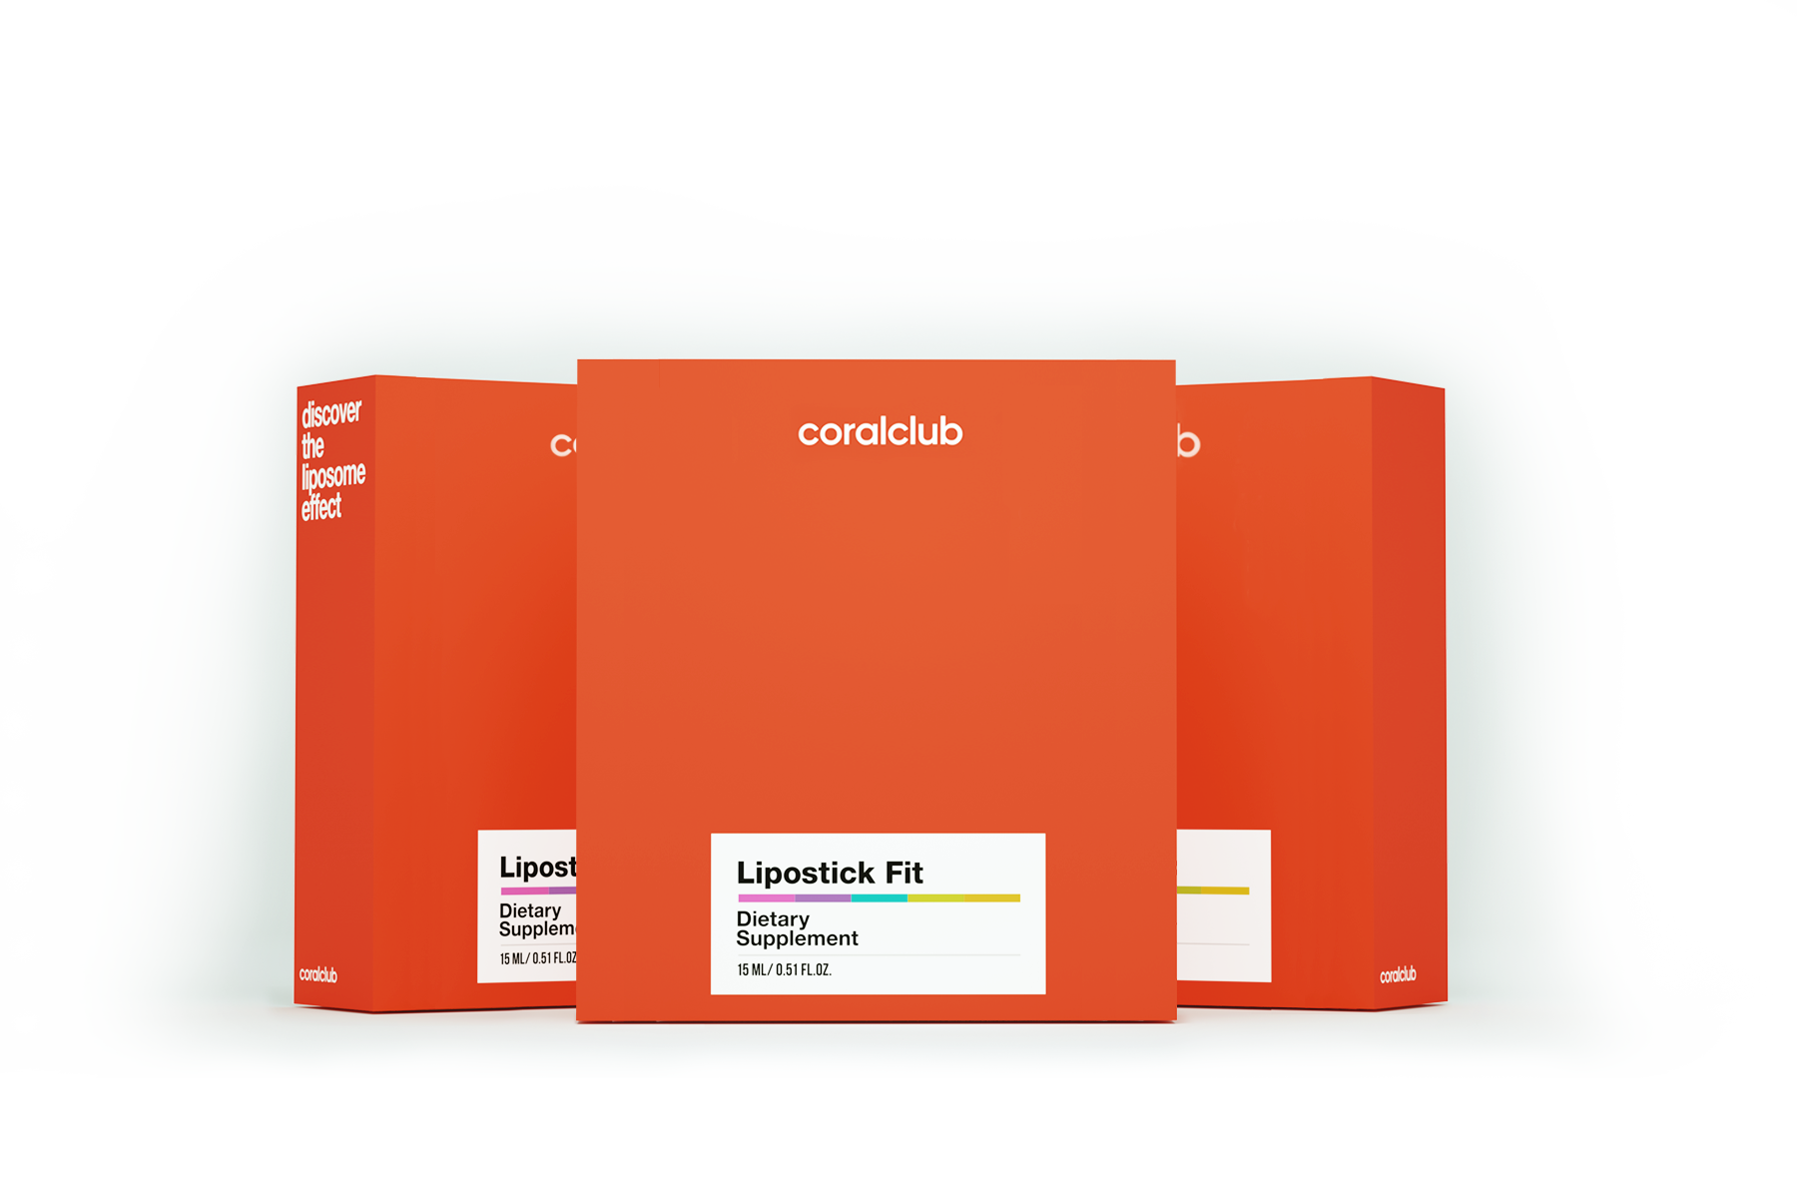
Lipostick Fit
2169
PUNTOS EXTRA
PRECIO CLUB
PRECIO AL POR MENOR
12
19 u.c.
23,8 u.c.

Slide 31
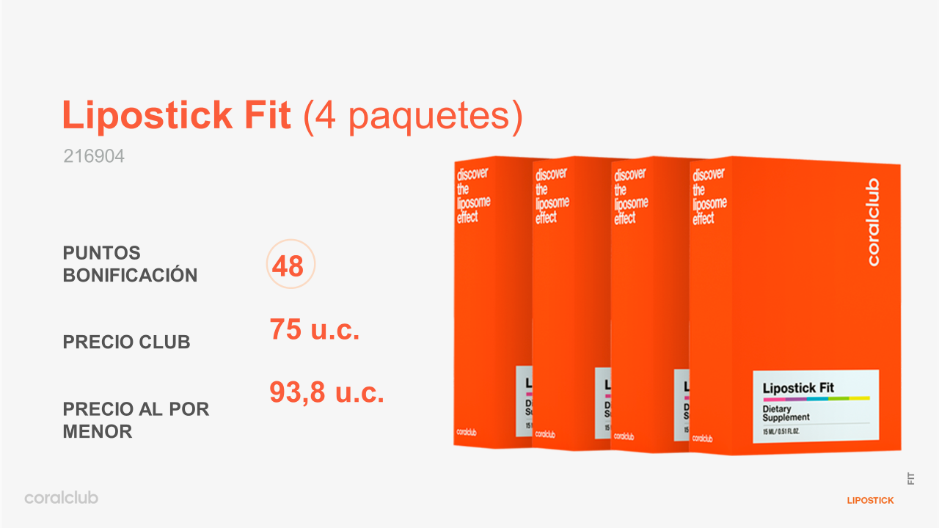

Slide 32

Lipostick Fit
TU FORMA IDEAL

